Slide 1
Conscience phonologique conscience phonémique Principe alphabétique
DISPOSITIF DES CLASSES DÉDOUBLÉES
ENSEIGNANTS DE GS

Slide 2
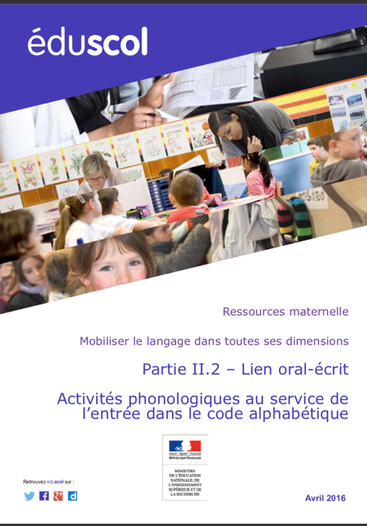
Une Priorité nationale
Déclinée dans plusieurs textes et ressources :
Le B.O. de 2015
Les documents ressources Eduscol
Notes:
Priorité nationale qui se concrétise par la publication de documents
Et qui s’appuie sur éléments de recherche
Éléments prédicteurs pour l’apprentissage la lecture et de l’écriture
La conscience phonémique et l’apprentissage de la lecture
Les capacités précoces d’analyse phonémique permettent de pronostiquer le futur niveau de lecture des enfants, même quand il est tenu compte de leur niveau de pré-lecture (vocabulaire, conscience syllabique, concepts sur l'écrit, etc.). Tel est le principal résultat de synthèses sur les relations entre prédicteurs précoces de l’apprentissage de la lecture (à 4-5 ans) et performances ultérieures en lecture (CP ou CE1.) Des corrélations élevées ont été mises en évidence entre les capacités d’analyse phonémique précoces et le niveau ultérieur de lecture ce qui fournit un puissant argument en faveur de l’importance de ces capacités dans l’acquisition de la lecture.
Commencer à réfléchir sur la langue et acquérir une conscience phonologique
Dès leur plus jeune âge, les enfants sont intéressés par la langue ou les langues qu'ils entendent. Ils font spontanément et sans en avoir conscience des tentatives pour en reproduire les sons, les formes et les structures afin d'entrer en communication avec leur entourage. C'est à partir de trois-quatre ans qu'ils peuvent prendre du recul et avoir conscience des efforts à faire pour maîtriser une langue et accomplir ces efforts intentionnellement. On peut alors centrer leur attention sur le vocabulaire, sur la syntaxe et sur les unités sonores de la langue française dont la reconnaissance sera indispensable pour apprendre à maîtriser le fonctionnement de l’écriture du français. L'acquisition et le développement de la conscience phonologique Pour pouvoir lire et écrire, les enfants devront réaliser deux grandes acquisitions : identifier les unités sonores que l'on emploie lorsqu'on parle français (conscience phonologique) et comprendre que l’écriture du français est un code au moyen duquel on transcrit des sons (principe alphabétique). Lorsqu'ils apprennent à parler, les enfants reproduisent les mots qu'ils ont entendus et donc les sons de la langue qu'on leur parle. S'il leur arrive de jouer avec les sons, cela se fait de manière aléatoire. À l’école maternelle, ils apprennent à manipuler volontairement les sons, à les identifier à l'oreille donc à les dissocier d'autres sons, à repérer des ressemblances et des différences. Pour pouvoir s’intéresser aux syllabes et aux phonèmes, il faut que les enfants se détachent du sens des mots. L'unité la plus aisément perceptible est la syllabe. Une fois que les enfants sont capables d'identifier des syllabes communes à plusieurs mots, de les isoler, ils peuvent alors s'attacher à repérer des éléments plus petits qui entrent dans la composition des syllabes. Parce que les sons-voyelles sont plus aisés à percevoir que les sons-consonnes et qu'ils constituent parfois des syllabes, c'est par eux qu'il convient de commencer sans vouloir faire identifier tous ceux qui existent en français et sans exclure de faire percevoir quelques sons-consonnes parmi les plus accessibles. Pour développer la conscience phonologique, l'enseignant habitue les enfants à décomposer volontairement ce qu'ils entendent en syllabes orales : en utilisant le frappé d'une suite sonore, en « découpant » oralement des mots connus en syllabes, en repérant une syllabe identique dans des mots à deux syllabes, puis en intervertissant des syllabes, toujours sans support matériel, ni écrit ni imagé. Ces jeux phoniques peuvent être pratiqués en grand groupe, mais l'enseignant privilégie l'organisation en petits groupes pour des enfants qui participent peu ou avec difficulté́ en grand groupe. Dans le courant de la grande section, il consacre des séances courtes de manière régulière à ces jeux, en particulier avec les enfants pour lesquels il ne repère pas d’évolution dans les essais d’écriture. Pour ceux qui en sont capables, des activités similaires peuvent être amorcées sur des sons-voyelles - notamment ceux qui constituent une syllabe dans les mots fréquentés - et quelques sons-consonnes. Ces jeux et activités structurées sur les constituants sonores de la langue n'occupent qu'une part des activités langagières.

Slide 3
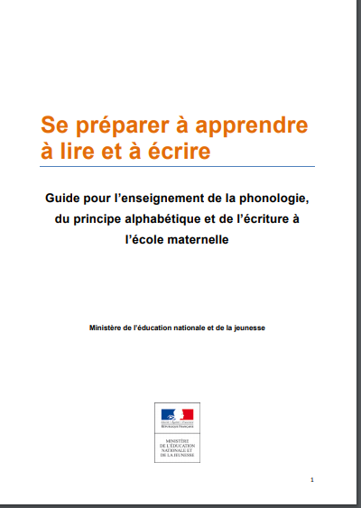
Une Priorité nationale
- La circulaire de rentrée de mai 2019
- Recommandations pédagogiques « L’Ecole maternelle, école du langage » B.O. 22 du 29 mai 2019
- Le guide « pour l’enseignement de la phonologie, du principe alphabétique et de - l’écriture à l’école maternelle » de septembre 2019
Notes:
Commencer à réfléchir sur la langue et acquérir une conscience phonologique
Dès leur plus jeune âge, les enfants sont intéressés par la langue ou les langues qu'ils entendent. Ils font spontanément et sans en avoir conscience des tentatives pour en reproduire les sons, les formes et les structures afin d'entrer en communication avec leur entourage. C'est à partir de trois-quatre ans qu'ils peuvent prendre du recul et avoir conscience des efforts à faire pour maîtriser une langue et accomplir ces efforts intentionnellement. On peut alors centrer leur attention sur le vocabulaire, sur la syntaxe et sur les unités sonores de la langue française dont la reconnaissance sera indispensable pour apprendre à maîtriser le fonctionnement de l’écriture du français. L'acquisition et le développement de la conscience phonologique Pour pouvoir lire et écrire, les enfants devront réaliser deux grandes acquisitions : identifier les unités sonores que l'on emploie lorsqu'on parle français (conscience phonologique) et comprendre que l’écriture du français est un code au moyen duquel on transcrit des sons (principe alphabétique). Lorsqu'ils apprennent à parler, les enfants reproduisent les mots qu'ils ont entendus et donc les sons de la langue qu'on leur parle. S'il leur arrive de jouer avec les sons, cela se fait de manière aléatoire. À l’école maternelle, ils apprennent à manipuler volontairement les sons, à les identifier à l'oreille donc à les dissocier d'autres sons, à repérer des ressemblances et des différences. Pour pouvoir s’intéresser aux syllabes et aux phonèmes, il faut que les enfants se détachent du sens des mots. L'unité la plus aisément perceptible est la syllabe. Une fois que les enfants sont capables d'identifier des syllabes communes à plusieurs mots, de les isoler, ils peuvent alors s'attacher à repérer des éléments plus petits qui entrent dans la composition des syllabes. Parce que les sons-voyelles sont plus aisés à percevoir que les sons-consonnes et qu'ils constituent parfois des syllabes, c'est par eux qu'il convient de commencer sans vouloir faire identifier tous ceux qui existent en français et sans exclure de faire percevoir quelques sons-consonnes parmi les plus accessibles. Pour développer la conscience phonologique, l'enseignant habitue les enfants à décomposer volontairement ce qu'ils entendent en syllabes orales : en utilisant le frappé d'une suite sonore, en « découpant » oralement des mots connus en syllabes, en repérant une syllabe identique dans des mots à deux syllabes, puis en intervertissant des syllabes, toujours sans support matériel, ni écrit ni imagé. Ces jeux phoniques peuvent être pratiqués en grand groupe, mais l'enseignant privilégie l'organisation en petits groupes pour des enfants qui participent peu ou avec difficulté́ en grand groupe. Dans le courant de la grande section, il consacre des séances courtes de manière régulière à ces jeux, en particulier avec les enfants pour lesquels il ne repère pas d’évolution dans les essais d’écriture. Pour ceux qui en sont capables, des activités similaires peuvent être amorcées sur des sons-voyelles - notamment ceux qui constituent une syllabe dans les mots fréquentés - et quelques sons-consonnes. Ces jeux et activités structurées sur les constituants sonores de la langue n'occupent qu'une part des activités langagières.

Slide 4
Résultats aux Evaluations
Connaître le nom des lettres et le son qu’elles produisent
Reconnaître les différentes écritures d’une lettre
EVALUATIONS REPERES CP SEPTEMBRE 2018 % élèves à besoin et fragiles |  | LA COMPREHENSION ORALE LE VOCABULAIRE |  |  | ANALYSE PHONEMIQUE ET PRINCIPE ALPHABETIQUE |  |  | DISCRIMINATION VISUELLE DES LETTRE ET AUTOMATISATION
 |  | LA COMPREHENSION ORALE LE VOCABULAIRE |  |  | ANALYSE PHONEMIQUE ET PRINCIPE ALPHABETIQUE |  |  | DISCRIMINATION VISUELLE DES LETTRE ET AUTOMATISATION
 | TOTAL | Comprendre des mots entendus | Comprendre des phrases entendues | Comprendre des textes entendus | Manipuler des phonèmes | Manipuler des syllabes | Connaître le nom des lettres et le son qu’elles produisent | Comparer des suites de lettres | Reconnaître des lettres parmi des signes | Reconnaitre les différentes écritures d’une lettre
REP+ | 32,20 | 46,10 | 25,30 | 17,70 | 32,10 | 27,40 | 30,10 | 24,20 | 40,20 | 46,60
REP+ national | 37,85 | 55,57 | 36,62 | 23,12 | 35,01 | 33,68 | 33,10 | 27,87 | 44,04 | 51,63
REP | 31,10 | 39,20 | 20,60 | 13,90 | 34,60 | 26,80 | 33,00 | 24,20 | 42,50 | 45,50
REP national | 32,71 | 45,28 | 28,89 | 17,65 | 31,16 | 28,34 | 30,14 | 25,35 | 40,72 | 46,88
Education prioritaire département | 31,60 | 42,60 | 22,90 | 15,80 | 33,40 | 27,10 | 31,60 | 24,20 | 41,40 | 46,00
H EP département | 21,90 | 24,90 | 13,70 | 08,10 | 23,20 | 17,30 | 24,30 | 16,40 | 34,60 | 34,60
H EP national | 21,85 | 22,01 | 15,70 | 08,38 | 20,53 | 17,35 | 22,21 | 17,33 | 35,76 | 37,36
PUBLIC DEPARTEMENT | 25,1 | 30,8 | 16,8 | 10,7 | 26,6 | 20,6 | 26,7 | 19 | 36,9 | 38,4
PUBLIC NATIONAL | 24,46 | 28,22 | 18,86 | 10,61 | 22,90 | 19,90 | 23,98 | 19,09 | 36,98 | 39,58
TOTAL DEPARTEMENT | 23,6 | 28,1 | 15,57 | 09,56 | 24,87 | 19,34 | 24,39 | 18,23 | 36,00 | 36,51
NATIONAL | 23,62 | 26,64 | 17,88 | 9,91 | 21,87 | 19,02 | 23,02 | 18,57 | 36,78 | 38,88
Manipuler des phonèmes
Reconnaître des lettres parmi des signes
Notes:
Une priorité départementale au vu des résultats sur ce sujet aux évaluations début CP. Même si les évaluations ne sont pas destinées à mesurer les acquis des élèves, mais qu’elles servent à indiquer de façon prédictive les compétences qui sont à travailler particulièrement pour chaque élève afin de construire la compétence globale de lecture-écriture.
La finalité de la lecture est la compréhension : d’après les travaux de recherche, le niveau de compréhension du langage écrit dépend principalement de la maîtrise de deux autres compétences : le niveau de compréhension du langage oral et le degré d’automatisation des procédures d’identification des mots écrits.

Slide 5
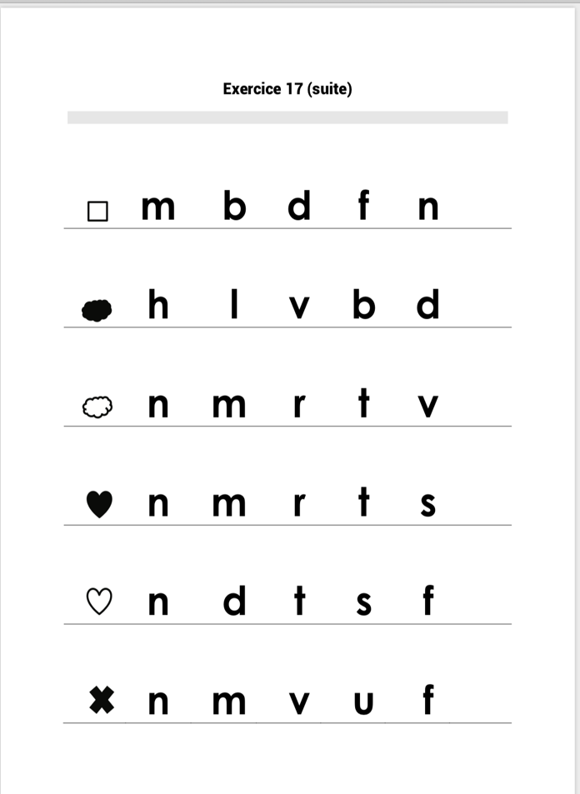
Notes:
Compétence évaluée : discriminer des sons
Activité : entourer la lettre qui correspond au son du premier phonème d’un mot dicté
Consigne de passation : je vais dire les cinq lettres de chaque ligne. Ensuite je vais dire un mot. Ecoutez bien le son au début de ce mot. Entourez la lettre qui correspond à ce son. Je vais répéter deux fois
Nous allons faire un exemple ensemble-mettez votre doigt sur le rond noir-les cinq lettres sont m n b d et f entourez la lettre qui correspond au son que vous entendez au début du mot feuille;
On entend (f) au début du mot feuille, c’est le « f » qui fait le son (f), il fallait donc entourer la lettre « f »
Poule-dent-fil-lune-
Mal-bon-rose-sol-tard-vol
Type de difficultés rencontrées généralement par les élèves
Langage
L’élève a des difficultés à segmenter une syllabe simple comme TA.
L’élève a des difficultés à fusionner deux sons comme <T> et <O>.
L’élève inverse des sons quand on lui demande de segmenter une syllabe de structure voyelle-consonne (VC) ou lors d’une fusion VC.
L’élève a des difficultés à différencier le phonème de la syllabe.
L’élève confond des phonèmes proches au niveau sonore (/p/-/t/, /t/-/d/, /f/-/s/, /f/-/v/, /s/-
/z/…).
L’élève a des difficultés de segmentation des mots en phonèmes (ces difficultés sont fonction du type de mot : il est plus facile de supprimer le phonème au début de « gare » que celui au début de « gras »).
Mémoire
L’élève a des difficultés de mémorisation immédiate (ses résultats sont fonction du nombre de phonèmes).
Ces compétences sont systémiques : elles se complètent, se répondent et sont à enseigner/à apprendre en parallèle. Quand l’une fait défaut, l’enfant ne dispose pas de tous les moyens pour entrer dans la lecture/écriture. Il est donc capital pour l’enseignant de disposer d’éléments de diagnostique ainsi que d’outils d’évaluation précis pour apprécier le degré de maîtrise de chaque composante, pour chaque enfant. Ce que rend plus aisé l’effectif à 12.
De tels outils sont disponibles: indicateurs de 50 pages.

Slide 6
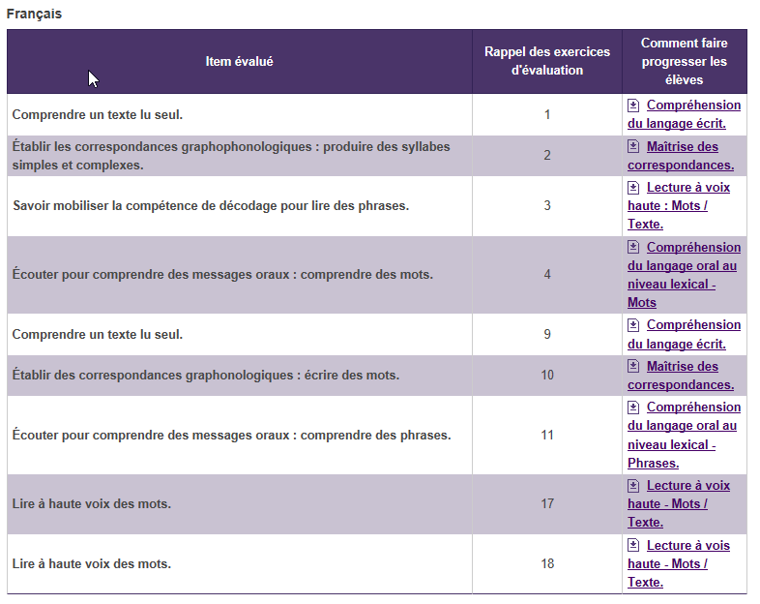
Notes:
« Le dispositif ÉvalAide évalue les compétences cognitives de tous les élèves français en début et en milieu de CP ainsi qu’en début de CE1. L’objectif est d’identifier les besoins spécifiques de chaque élève afin de mieux adapter l’intervention pédagogique des enseignants. Les évaluations fournissent des repères précis sur les acquis et les progrès de chaque élève dans différents domaines du langage et des mathématiques. (…)
Pour chaque test, nous indiquons ses fondements scientifiques et son intérêt pour détecter ou anticiper d’éventuelles difficultés scolaires afin de minimiser le délai entre le diagnostic et l’intervention pédagogique.
Grâce au dispositif national ÉvalAide, les enseignants peuvent déterminer précisément où les compétences de leurs élèves se situent, non seulement au sein de leur classe et de leur établissement, mais également par rapport à tous les élèves français. Disposer d’une référence nationale est un moyen pour lutter contre les inégalités territoriales, et contre les inégalités dans leur ensemble. »
Évaluer pour mieux aider - ÉvalAide, un dispositif scientifique de prévention des difficultés en lecture et en mathématiques, page 1

Slide 7
Notes:
Il semble nécessaire de se doter d’outils d’observations critériés afin d’identifier les réussites ainsi que les obstacles que les enfants rencontrent.
L’observation fine est facilitée dans une classe à effectif réduit – analyser les fragilités et ou difficultés des élèves permet alors de mettre en œuvre des modalités d’organisation des apprentissages spécifiques et différenciées.

Slide 8
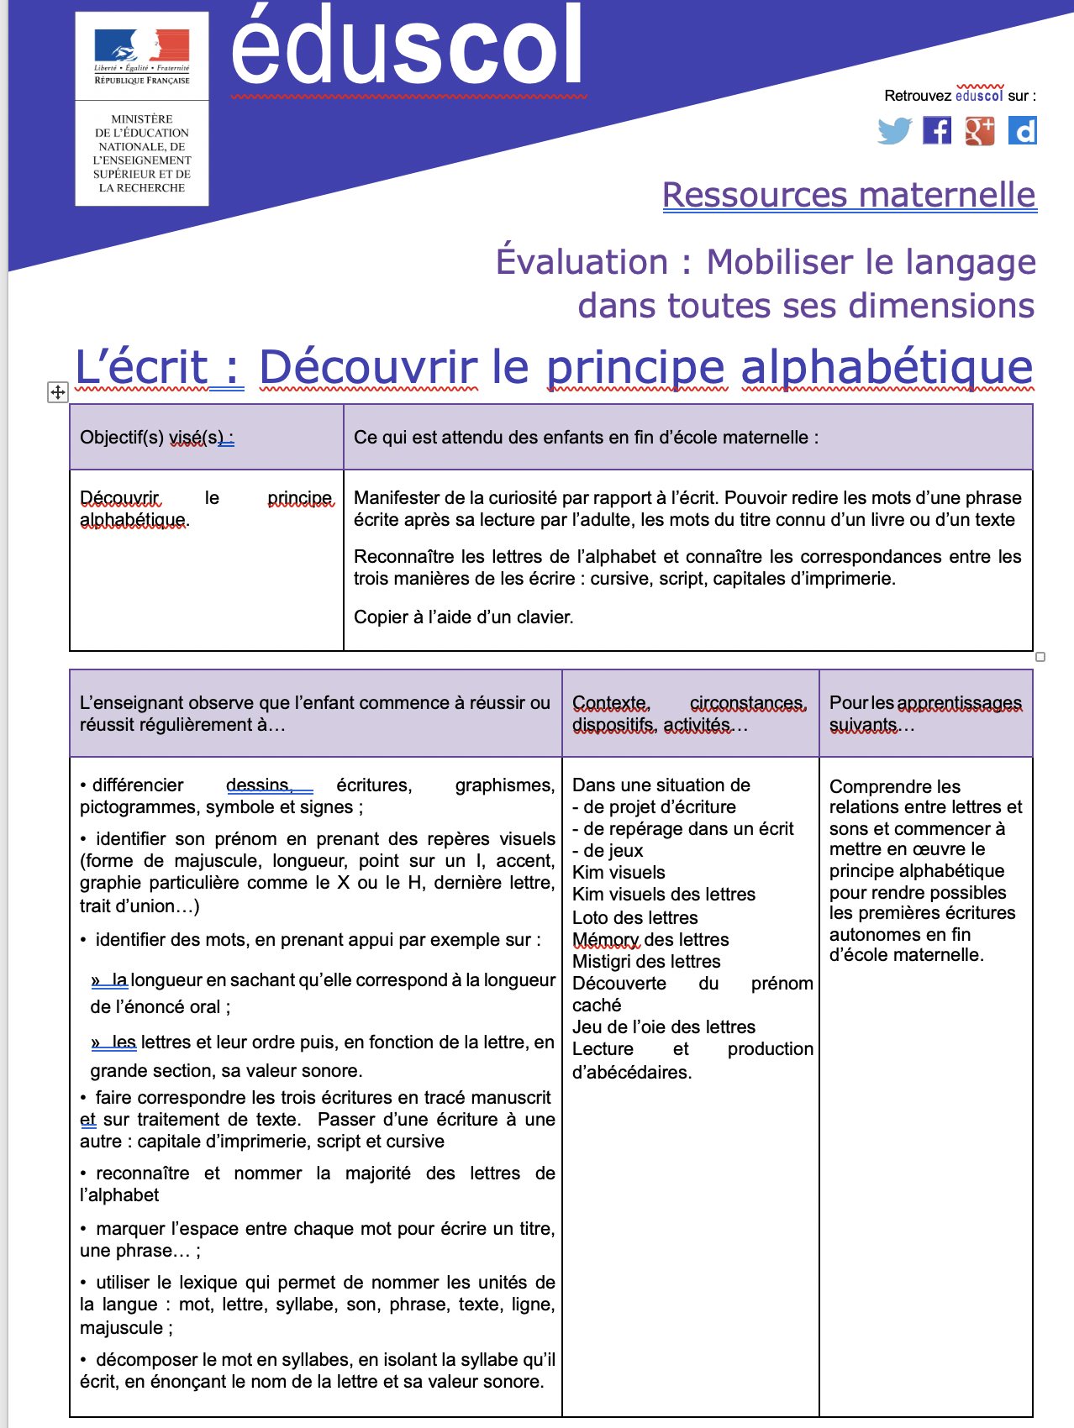
Notes:
Ces observables en lien avec les attendus de fin d’école maternelle se déclinent sur tout le parcours de l’élève- et peuvent donc faire l’objet d’une réflexion d’équipe afin de mettre en œuvre des progressions et des outils de suivi des élèves et d’être en mesure d’agir vite auprès des élèves qui en montreraient le besoin.

Slide 9
Renforcer la préparation aux apprentissages fondamentaux
Les acquisitions progressivement réalisées à l’école maternelle sont déterminantes pour la maîtrise future des savoirs fondamentaux.
Principes didactiques :
dès la PS
régulièrement
progressivement
de façon structurée
enseignement explicite
Modalités d’apprentissage :
Manipuler, jouer, expérimenter
Résoudre des problèmes
S’exercer
Mémoriser, se remémorer
La connaissance du nom des lettres et du son qu'elles produisent est progressivement enseignée
Notes:
Les acquisitions progressivement réalisées à l’école maternelle sont déterminantes pour la maîtrise future des savoirs fondamentaux. Le besoin d'exploration et de découverte des jeunes élèves est stimulé par les professeurs et leur permet de les conduire vers la maîtrise de compétences et de connaissances nouvelles. La place accordée aux activités permettant de découvrir, de manipuler, expérimenter, de jouer, d’échanger, entre élèves et avec les adultes, est réaffirmée. La connaissance et la manipulation des unités sonores de la langue française font l'objet d'un enseignement progressif. Dès la petite section, la construction d'une conscience phonologique est régulièrement travaillée. Elle se structure jusqu'à la grande section par des activités appropriées. La connaissance du nom des lettres et du son qu'elles produisent est progressivement enseignée.
Ce travail s’inscrit dans un cadre global et systémique d’apprentissage illustré par le schéma suivant présentant les 5 piliers de la lecture :

Slide 10
Les cinq piliers de la lecture
Notes:
Les connaissances phonologiques et plus particulièrement la conscience phonémique associées à l’acquisition des premières connaissances alphabétiques (connaissance des lettres, principe alphabétique, code) sont des prédicteurs puissants pour identifier les mots écrits. Les capacités langagières précoces (vocabulaire, compréhension orale) jouent également un rôle fondamental dans la mesure où elles prédisent les performances en compréhension écrite dès le cours préparatoire. L’accent mis sur ces cinq grandes compétences ne doit toutefois pas occulter d'autres compétences associées qui jouent un rôle dans l’apprentissage de la lecture notamment les habiletés morphologiques, la dénomination rapide (fluence), la mémoire de travail.

Slide 11
Développer et entraîner la conscience phonologique
1. De quoi parle-t-on ?
Conscience phonologique
C’est la capacité à identifier les composants phonologiques de la langue et à pratiquer des opérations sur ces composants (les localiser, les enlever, les substituer, les inverser, les combiner).
Conscience syllabique (identification des syllabes)
Elle est première puis vient la conscience phonémique (identification des phonèmes) dans le développement de l’enfant.
Notes:
Que signifie le terme « conscience » pour le traitement des sons de parole ?
La conscience lexicale, avoir conscience des mots, correspond à la capacité à isoler un mot dans un énoncé et à en comprendre le sens. L’enfant est alors capable d’effectuer des manipulations telles que compter les mots ou les déplacer dans une séquence de parole. La conscience syllabique, avoir conscience des syllabes, c’est être capable de compter le nombre de syllabes orales dans un mot, par exemple, dire que dans /choKola/ (chocolat) il y a trois syllabes. La conscience infra-syllabique est la capacité à segmenter une syllabe en attaque et en rime, par exemple être capable de dire que dans tronc il y a deux parties /tr/ et /on/. La conscience phonémique correspond à la capacité d’analyse phonémique, par exemple dire que dans /Kado/ (cadeau) il y a quatre phonèmes.
Le terme conscience phonologique est un terme générique qui désigne la capacité à manipuler de façon intentionnelle les unités phonologiques d’un mot (syllabe, infra-syllabe, phonème).
Liberman, I. Y. (1973). Segmentation of the spoken word and reading acquisition. Bulletin of the Orton Society, 23, pp.65-77.

Slide 12
Développer et entraîner la conscience phonologique
11. Pourquoi ? Comment ?
Développement des compétences phonologiques et connaissance du nom des lettres préparent l’apprentissage ultérieur du code.
Compréhension du principe alphabétique nécessite de la part de l’élève une attitude métacognitive – s’abstraire de la fonction de communication du langage pour s’intéresser aux éléments formels ( sonores et graphiques)- traiter les mots et les énoncés comme des objets
Travail sur les différentes catégories du langage : la phrase, le mot, la syllabe, le phonème
Notes:
La compétence de lecteur repose sur un faisceau de composantes. Qu'il entende un mot ou qu'il le lise, l'être humain sollicite les mêmes aires dans son cerveau. Il apprend d'abord à parler, développe son langage et ses capacités de compréhension, puis découvre que la langue peut aussi être codée sous forme de signes tracés sur un support. Le langage est fait de mots, de phrases, d'intentions, de prosodie ; il apparait fluide. L'enfant parle mais il ignore que ce langage peut se découper en plusieurs catégories - la phrase, le mot, la syllabe, le phonème.
Les compétences phonologiques (capacité à manipuler les unités de paroles) et la connaissance du nom des lettres sont essentielles à travailler car elles préparent l'apprentissage ultérieur du code. Leur développement doit prendre une juste place dans l'ensemble des apprentissages prévus par le programme d'enseignement de l'école maternelle.
Comprendre le principe alphabétique de la langue suppose l'acquisition d'une nouvelle attitude, métacognitive, pour les élèves :
se décentrer, s'abstraire de la fonction de communication pour se centrer sur les éléments formels (éléments sonores, graphiques) ;
traiter les mots et les énoncés comme des objets ;
inventer des mots qui n'existent pas, jouer avec les mots usuels, les décomposer, les recomposer.

Slide 13
Développer et entraîner la conscience phonologique : Le mot
1. De quoi parle-t-on ?
phonologique
morphologique
syntaxique
sémantique
4 aspects
Notes:
. Les mots
Isoler les mots dans la chaîne parlée n’est pas chose aisée puisqu’à l’oral les frontières entre les mots n’apparaissent pas dans la langue française.
Le mot dans sa dimension orale constitue une suite de phonèmes qui, combinés entre eux, forment des syllabes qui permettent d'accéder au sens du mot, contrairement aux syllabes et aux phonèmes envisagés isolément. Le mot est repéré dans le flux de la parole parce qu’il relie immédiatement le signifiant au signifié. Ainsi on distingue les mots poule et boule, non pas par une analyse consciente des phonèmes /p/ et /b/ qui changent, mais par le sens. Plus l’élève a un stock de mots disponibles important, plus il lui est facile de le repérer dans une phrase puisqu’il est identifié comme une unité de sens.
Le mot dans sa dimension graphique est appréhendable par les espaces ou signes qui le séparent des autres mots. Le lien oral-écrit constitue donc un appui précieux pour accéder à l’unité mot. Cette notion, complexe jusqu’au CE1, est approfondie tout au long de l’apprentissage de la lecture et de l’écriture.

Slide 14
Développer et entraîner la conscience phonologique Le mot
11. Pourquoi ? Comment ?
Un travail méthodique dès la petite section, au travers d’activités ludiques pour entraîner à la décomposition de la parole en unités sonores- le plaisir de jouer avec les mots = vecteur de motivation
PS : chanter, jouer avec la voix, vivre corporellement des comptines et des chants
MS/GS : jeux vocaux et jeux de langage, produire, écouter, répéter, imiter, transformer, décomposer, recomposer des comptines, des textes courts, des mots isolés
En parallèle, des activités de transcription écrite (dictée à l’adulte) pour amener à comprendre que l’écrit transcrit la parole et que la transcription suppose une segmentation en différents types d’unités
Amener les élèves à prendre conscience de la segmentation de l’écrit en mots séparés les uns des autres - différence entre chaine orale et chaine écrite
Compréhension du principe alphabétique
Notes:
Le mot
Ces capacités, nécessaires au futur apprentissage de la lecture, sont difficiles à acquérir pour les jeunes enfants.
L'entraînement à la décomposition de la parole en unités sonores, stimulé par des activités ludiques, requiert une attention particulière de la part des professeurs. Il fait l'objet d'un travail méthodique depuis la petite section. Pour amener les élèves à développer ces compétences, l'enseignant les conduit à chanter, à jouer avec la voix, à vivre corporellement des comptines et des chants. En moyenne et grande sections, tout énoncé peut devenir prétexte à des jeux vocaux et des jeux de langage : on produit, on écoute, on répète, on imite, on continue une suite de mots ; on répète ou transforme des comptines, des textes courts, des mots isolés. Dans toutes ces activités, le plaisir de jouer avec les mots doit demeurer un vecteur de motivation.
En parallèle des activités de jeux avec les éléments sonores de la langue, des activités de transcription écrite des propos des élèves (dictée à l'adulte) vont leur permettre peu à peu de comprendre que l'écriture transcrit la parole et que cette transcription suppose une segmentation en différents types d'unités.
La prise de conscience de la segmentation de l'écrit en mots séparés les uns des autres, qui ne correspond pas à la forme apparente de l'oral, est une étape essentielle dans la compréhension du principe alphabétique.

Slide 15
Développer et entraîner la conscience phonologique : LA SYLLABE
1. De quoi parle-t-on ?
Combien de syllabes ?
BATEAU
BANANE
LION

Slide 16
Développer et entraîner la conscience phonologique : LA SYLLABE
1. De quoi parle-t-on ?
Syllabe orale
Phonème ou combinaison de phonèmes dont le noyau est une voyelle prononcée parfois entourée d’une ou plusieurs consonnes.
Syllabe écrite
La syllabe écrite s’appuie sur un découpage de lettres axé sur les voyelles graphiques.
Notes:
Exemple : « banane » comporte 2 syllabes orales et 3 « syllabes écrites. »
Une syllabe, dans la langue française, est toujours composée d’un noyau vocalique avec un phonème voyelle (/a/, /i/, /o/, /ou/, /en/…). Devant ce noyau, on peut trouver une attaque (un ou deux phonèmes consonnes). La rime de la syllabe est composée du noyau vocalique seul ou accompagné d’une coda comme dans bar avec /b/ = l’attaque, /ar/ = la rime, composée d’un
noyau vocalique /a/ et d’une coda /r/.
La syllabe orale
L'unité que les enfants parviennent le mieux à isoler phoniquement est la syllabe orale : ce groupe de sons qui se prononce en une seule émission de voix est une réalité articulatoire naturelle. Ce repérage est possible dès la moyenne section, mais c'est en grande section que la syllabe est véritablement identifiée

Slide 17
Développer et entraîner la conscience phonologique LA SYLLABE ORALE
11. Pourquoi ? Comment ?
Repérage possible dès la MS / Véritablement identifiée en GS
Des activités et des tâches diverses : écoute, manipulation, segmentation, suppression, fusion, catégorisation…
Point de vigilance : choix des mots
En fin d’école maternelle , réussir la segmentation
et reconnaître oralement les syllabes constitutives d’un mot
Notes:
Des tâches diverses sont proposées aux enfants : écoute, manipulation, comptage, segmentation, isolement, suppression et ajout d'unités, fusion, substitution, inversion, détection d'intrus, catégorisation, recherche d'invariant, etc.
En fin d'école maternelle, il est attendu que tous les élèves réussissent cette segmentation et reconnaissent oralement les syllabes constitutives d'un mot.
Point de vigilance : choix des mots (bateau / banane / lion : combien de syllabes ? Dans le 59 / dans le 13 )

Slide 18
Développer et entraîner la conscience phonologique le nom des lettres et le son qu’ELLES PRODUIsenT
1. De quoi parle-t-on ?
Lettre
La lettre est une unité de l’alphabet qui en compte 26 (6 voyelles et 20 consonnes).
En français, les lettres, mais aussi les signes diacritiques (les accents, le tréma et la cédille) permettent de transcrire les phonèmes.
Son
Les sons sont produits par la voix.
Les sons qui ont une signification dans une langue donnée sont appelés phonèmes.
Phonème
Le français en compte 36 : 17 dits « consonantiques » car ils mettent en jeu les 20 consonnes ; 16 « vocaliques » car ils mettent en jeu les 6 voyelles ; 3 intermédiaires
Le terme « son » est utilisé avec les élèves pour désigner les phonèmes sans recourir précocement au terme technique.
Notes:
Phonème
Le phonème est la plus petite unité distinctive de la chaine parlée, c’est-à-dire la plus petite unité de son capable de produire un changement de sens lorsqu’on substitue un phonème à un autre.
Par exemple, /r/ et /∫/ sont deux phonèmes différents puisque la substitution de /∫/ à /r/ entraine un changement de sens : rat/chat ([ra] / [∫a])
Par contre, il existe en français deux sons /r/ différents : un /r/ roulé et un /r/ non roulé (point de vue phonétique) mais ils correspondent à un seul phonème /R/ (point de vue phonologique) puisque la substitution de l’un à l’autre ne conduit pas à des significations différentes du mot rat.
Il existe, en français, 36 phonèmes qui sont codés par ce qui est appelé l’Alphabet phonétique international (A.P.I.) à l’aide de symboles spécifiques qui permettent de distinguer les phonèmes de leur représentation graphémique.
La conscience phonémique et l’apprentissage de la lecture
Les capacités précoces d’analyse phonémique permettent de pronostiquer le futur niveau de lecture des enfants, même quand il est tenu compte de leur niveau de pré-lecture (vocabulaire, conscience syllabique, concepts sur l'écrit, etc.). Tel est le principal résultat de synthèses sur les relations entre prédicteurs précoces de l’apprentissage de la lecture (à 4-5 ans) et performances ultérieures en lecture (CP ou CE1.) Des corrélations élevées ont été mises en évidence entre les capacités d’analyse phonémique précoces et le niveau ultérieur de lecture ce qui fournit un puissant argument en faveur de l’importance de ces capacités dans l’acquisition de la lecture.

Slide 19
Découvrir le Principe alphabétique
1. De quoi parle-t-on ?
Comprendre le principe alphabétique
C’est comprendre que les lettres et signes diacritiques se combinent, de manière systématique et prévisible, pour transcrire les sons du langage oral. En français, c’est comprendre également que les lettres s’assemblent de gauche à droite.
La maîtrise du principe alphabétique suppose de comprendre qu’à une lettre isolée ou à un groupe de lettres (graphème) correspond un segment du mot oral (phonème).
Notes:
Cinq signes diacritiques accent aigu-grave-circonflexe-tréma- et la cédille-
Graphème
Le graphème est la plus petite unité du système graphique destiné à transcrire les phonèmes.
Il est constitué par une ou plusieurs lettres : [o] = o, au, eau (3 graphèmes pour un phonème). Il est donc, distinct de la lettre comme le phonème l’est du son.
Digramme : ensemble de deux lettres.
Trigramme : ensemble de trois lettres.
Correspondances graphèmes <=> phonèmes
À chaque phonème correspond un ou plusieurs graphèmes composés d’une, deux ou trois lettres, avec l’apport éventuel de signes diacritiques.
Les phonèmes-voyelles s’entendent alors que les phonèmes-consonnes ne peuvent être sonorisés qu’associés à des phonèmes-voyelles.
Inversement, en lecture, chaque lettre ou groupe de lettres peut correspondre à un phonème

Slide 20
Développer et entraîner la conscience phonologique le nom des lettres et le son qu’ELLES PRODUIsenT
Comprendre que le mot est segmentable en syllabes- rimes- attaques
Repérer des unités plus petites : les lettres
le son qu’elles produisent
Identifier les lettres par leur trois composantes : nom, valeur sonore, graphie
Le prénom support privilégié pour comprendre la permanence des lettres et l’alignement de gauche à droite
En fin de GS : reconnaître les lettres de l’alphabet
et
connaître les correspondances entre les trois graphies
Notes:
Le nom des lettres et le son qu'elles produisent
Quand l'élève comprend que le mot est lui-même constitué d'éléments sonores segmentables (syllabes, rimes, attaques éventuellement), l'attention peut se porter sur le repérage des unités plus petites - les lettres - dans leur rapport avec les sons : les phonèmes.
Les lettres doivent être reconnues grâce à leurs caractéristiques et indépendamment de la place qu'elles occupent dans l'alphabet. Les élèves apprennent progressivement à identifier chaque lettre par ses trois composantes : nom, valeur sonore et tracé. Le prénom est un support privilégié pour mettre en évidence la permanence des lettres et de leur alignement de gauche à droite. Dans un premier temps, la graphie en lettres capitales permet de mieux prendre conscience de l'individualité de chaque lettre, mais la reconnaissance des lettres de l'alphabet et la connaissance des correspondances entre les graphies en cursive, en script et en capitales d'imprimerie est une compétence attendue des élèves en fin de grande section.

Slide 21
Développer et entraîner la conscience phonologique le phoneme
Segmenter la parole en mot
Segmenter les mots en syllabe
Connaitre le nom des lettres et le son qu’elles produisent
Découvrir le phonème- conscience phonémique
Progressivité des activités sur des sons- voyelles puis consonnes constrictives
Répéter, repérer, isoler, trier , localiser, coder, comparer, distinguer des sons proches…
En fin de maternelle : discriminer des syllabes, des sons-voyelles, les sons consonnes facilement perceptibles
Notes:
Le phonème
Quand l'enfant est sensible aux similitudes sonores, qu'il est capable de segmenter la parole en mots et les mots en syllabes, qu'il connaît les lettres et le son qu'elles produisent, on peut envisager la découverte du phonème (développer la conscience phonémique). L'enseignant commence par travailler sur des sons-voyelles, plus aisés à percevoir que les sons-consonnes, puis propose des consonnes constrictives dont le son est bien perceptible et continu (f, v, s, z, ch, j, r, voire i dans une moindre mesure). Il organise aussi la progressivité des activités proposées, celles portant sur la rime, par exemple, étant plus faciles que celles qui affectent le début d'un mot. Les élèves sont entraînés à répéter, repérer puis isoler un son, trier des mots proposés sur le mode « j'entends/j'entends pas », localiser et coder la place d'un phonème dans un mot (première, deuxième syllabe/début, milieu, fin de mot), comparer des mots pour trouver un phonème commun, distinguer des sons proches (f/v ; s/ch ; s/z ; ch/f).
Il est attendu des enfants, à la fin de l'école maternelle, la capacité de discriminer des syllabes, des sons-voyelles et quelques sons-consonnes (hors des consonnes occlusives) comme p, b, t, d, k, g, voire m, n dans une moindre mesure, ces sons étant difficilement perceptibles.
La conscience phonémique, la lecture et l’écriture sont étroitement liées : le développement de la conscience phonémique favorise l’entrée dans l’apprentissage de la lecture-écriture.
La conscience phonémique s’acquiert progressivement.
La manipulation de phonèmes sans support écrit est un exercice très difficile : les lecteurs ont tendance à mobiliser leurs connaissances de l’écrit pour réaliser des exercices de conscience phonémique.
Les entraînements phonémiques sont plus efficaces quand ils portent sur le lien oral-écrit (lettres-sons par exemple) comparativement aux entraînements effectués uniquement à l’oral ou avec des supports visuels comme des images.

Slide 22
Mettre en œuvre cet enseignement
Nécessité de mettre en place un enseignement explicite, spécifique, structuré et progressif
Points d’attention :
enseignement progressif et adapté à l’âge des élèves :
se détacher de la fonction communicative du langage. La langue =matériau. Le sens ne doit pas parasiter l’objectif poursuivi
favoriser la métacognition. C’est en menant un enseignement explicite que le professeur amène les élèves à prendre du recul sur ce qu’ils font et à comprendre les procédures en jeu : « L’enseignant veille alors à expliquer aux enfants ce qu’ils sont en train d’apprendre, à leur faire comprendre le sens des efforts demandés et à leur faire percevoir les progrès réalisés. » Programme de l’école maternelle, Bulletin officiel spécial n°2 du 26 mars 2015.
diversifier les activités de manipulation des unités de la langue pour développer chez les élèves des opérations intellectuelles qui leur permettent d’acquérir et de mobiliser des procédures (fusion, suppression, substitution, localisation).
Notes:
Points d’attention :
dispenser un enseignement progressif et adapté à l’âge des élèves :
« La connaissance et la manipulation des unités sonores de la langue française font l'objet d'un enseignement progressif. Dès la petite section, la construction d'une conscience phonologique est régulièrement travaillée. Elle se structure jusqu'à la grande section par des activités appropriées. » Circulaire de rentrée 2019, Les priorités pour l'école primaire, note de service n° 2019-087 du 28-5- 2019.
se détacher de la fonction communicative du langage. La langue est à envisager comme un matériau. Le sens ne doit pas parasiter l’objectif poursuivi :
« Pour pouvoir s’intéresser aux syllabes et aux phonèmes, il faut que les enfants se détachent du sens des mots. » Programme de l’école maternelle, Bulletin officiel spécial n°2 du 26 mars 2015.
favoriser la métacognition. C’est en menant un enseignement explicite que le professeur amène les élèves à prendre du recul sur ce qu’ils font et à comprendre les procédures en jeu :
« L’enseignant veille alors à expliquer aux enfants ce qu’ils sont en train d’apprendre, à leur faire comprendre le sens des efforts demandés et à leur faire percevoir les progrès réalisés. » Programme de l’école maternelle, Bulletin officiel spécial n°2 du 26 mars 2015.

Slide 23
Des modalités d’apprentissage
Toutes les modalités d’apprentissage définies dans le programme sont mises au service du développement de la conscience phonologique. Afin de favoriser l’implication des élèves dans les tâches proposées, la modalité apprendre en jouant doit être envisagée conjointement avec les autres modalités d’apprentissage.
« Dans toutes ces activités, le plaisir de jouer avec les mots doit demeurer un vecteur de motivation.» Recommandations pédagogiques, L'école maternelle, école du langage, note de service n°2019-084 du 28-5-2019.
Apprendre en réfléchissant et en résolvant des problèmes
Apprendre en s’exerçant
Apprendre en se remémorant et en mémorisant
Notes:
Toutes les modalités d’apprentissage définies dans le programme sont mises au service du développement de la conscience phonologique. Afin de favoriser l’implication des élèves dans les tâches proposées, la modalité apprendre en jouant doit être envisagée conjointement avec les autres modalités d’apprentissage.
« Dans toutes ces activités, le plaisir de jouer avec les mots doit demeurer un vecteur de motivation.» Recommandations pédagogiques, L'école maternelle, école du langage, note de service n°2019-084 du 28-5-2019.
Apprendre en réfléchissant et en résolvant des problèmes
Par des situations variées, le professeur amène l’élève à effectuer des opérations mentales sur les unités de la langue qui ne sont pas accessibles d’emblée. Les diverses manipulations sur les unités de la langue (suppression, substitution…) sont des situations mobilisant cette modalité d’apprentissage.
Apprendre en s’exerçant
Pour développer les habiletés phonologiques, les élèves ont besoin d’entraînement. Les activités ritualisées favorisent l’appropriation. Des activités en autonomie prolongeant les situations dirigées peuvent être proposées aux élèves dans un espace dédié au sein de la classe (par exemple, classer les mots en fonction du nombre de syllabes sur le tableau, classer des mots en fonction de la règle
« j’entends/je n’entends pas » avec des fiches autocorrectives).
Apprendre en se remémorant et en mémorisant
Il est important de revenir régulièrement sur les différentes activités en lien avec les procédures afin qu’elles soient mémorisées et puissent être disponibles rapidement. Par ailleurs, se remémorer est l’occasion de faire le lien entre les diverses activités et de faire apparaître ce sur quoi les élèves peuvent s’appuyer pour commencer un nouvel apprentissage.

Slide 24
L’organisation des apprentissages
Les organisations sont variées en fonction des besoins et de l’avancée dans l’apprentissage. Les activités dirigées peuvent être menées en grand groupe, en petit groupe :
du grand groupe vers le petit groupe : le professeur garde avec lui les élèves qui en ont le plus besoin ;
du petit groupe vers le grand groupe : à partir d’un nouvel apprentissage introduit en petit groupe, proposer des entraînements collectifs qui tiennent compte également de groupe de besoin.
Le petit groupe est à privilégier pour débuter un nouvel apprentissage ou pour les élèves les plus fragiles.
Notes:
Les organisations sont variées en fonction des besoins et de l’avancée dans l’apprentissage. Les activités dirigées peuvent être menées en grand groupe, en petit groupe :
du grand groupe vers le petit groupe : le professeur garde avec lui les élèves qui en ont le plus besoin ;
du petit groupe vers le grand groupe : à partir d’un nouvel apprentissage introduit en petit groupe, proposer des entraînements collectifs qui tiennent compte également de groupe de besoin.
Le petit groupe est à privilégier pour débuter un nouvel apprentissage ou pour les élèves les plus fragiles
LA DIFFÉRENCIATION
Le temps des interventions ciblées mériterait d'être augmenté pour les élèves éprouvant des difficultés persistantes ou dont la progression est lente en mettant en place des ateliers en fonction des profils langagiers des élèves.
En d'autres termes, une prévention des difficultés devrait s'accompagner de pratiques pédagogiques différenciées selon le profil des élèves. Les interventions ciblées en ateliers seront développées en fonction du niveau des élèves dans différents domaines évalués (phonologie, lettres, notamment). Il ne s'agit pas de remédier aux difficultés mais d'adapter les exercices et le temps qui leur est consacré pour que l'enseignement cible précisément les besoins des élèves, afin qu’ils réussissent selon leur rythme.

Slide 25
L’organisation des apprentissages
Points d’attention :
les activités phonologiques sont inscrites à l’emploi du temps ;
les séances doivent être courtes et fréquentes ;
le professeur se saisit des situations incidentes : propositions des élèves (par exemple : « vendredi on entend comme dans Valentin »), ou autres occasions. Dans ce contexte, il veille à faire expliciter et à établir le lien avec les apprentissages ;
les temps informels sont également mobilisés (par exemple, lors de l’appel ou lorsque les élèves doivent partir de façon échelonnée « j’appelle les élèves dont le prénom commence par /s/ ».)
Notes:
Points d’attention :
les activités phonologiques sont inscrites à l’emploi du temps ;
les séances doivent être courtes et fréquentes ;
le professeur se saisit des situations incidentes : propositions des élèves (par exemple : « vendredi on entend comme dans Valentin »), ou autres occasions. Dans ce contexte, il veille à faire expliciter et à établir le lien avec les apprentissages ;
les temps informels sont également mobilisés (par exemple, lors de l’appel ou lorsque les élèves doivent partir de façon échelonnée « j’appelle les élèves dont le prénom commence par /s/ ».)

Slide 26
Dans une classe a effectif réduit
Quelle observation des élèves en situation ? Sur quoi s'appuyer pour observer plus finement les capacités, les points de blocage ?
Quel langage de l'enseignant afin de favoriser attention, engagement, prise de conscience des apprentissages en jeu et automatisation chez l'élève ?
Quelles modalités de différenciation, de personnalisation sans sursollicitation ?
Quelle organisation spatiale et matérielle pour quelle modalité d'apprentissage ?
Quelle place pour l'autonomie ? Quelles précautions ?
Quelle réflexion en équipe pour garantir la continuité des apprentissages ? Pour permettre à chaque élève de construire dans son parcours les habiletés nécessaires à son entrée future dans les apprentissages fondamentaux ? ==> Quelles démarches, quels outils, quels supports, quels référents, quelle progressivité ?...…

Slide 27
Des liens avec…
La voix et l’écoute au service du développement de la conscience phonologique
-Les jeux d’écoute
-Les comptines et les formulettes.
-Les jeux vocaux
Lien avec l’éveil à la diversité linguistique
Notes:
La voix et l’écoute au service du développement de la conscience phonologique
L’univers sonore est un domaine à investir pour faciliter le développement des habiletés phonologiques. C’est un outil pour découvrir et jouer avec les sonorités et les unités de la langue. Les jeux vocaux, les comptines, les chants, les jeux rythmiques, les jeux d’écoute soutiennent le développement de la conscience phonologique tout au long de l’école maternelle. Les tâches proposées peuvent avoir des degrés de complexité très différents.
Les jeux d’écoute
Les jeux d’écoute permettent de travailler notamment l’écoute active et la mémoire auditive, aptitudes précieuses pour atteindre les objectifs du programme de l’école maternelle dont l’acquisition de la conscience phonologique.
Les comptines et les formulettes
Les activités autour des comptines sont à la croisée des chemins entre l’oral et l’univers sonore. Les activités de phonologie doivent porter sur les sons de la langue et non sur le sens. Mobiliser des comptines et des formulettes est l’une des entrées pour s’en détacher et prendre du recul à l’égard du sens véhiculé par le langage.
« […] un autre intérêt des comptines et des formulettes apparentées réside dans le fait qu’elles favorisent une approche ludique qui attire l’attention sur les unités distinctives de la langue et prépare, de manière implicite puis explicite, le travail de structuration et les premiers traitements réflexifs. » Extrait des Ressources pour l’école maternelle - Mobiliser le langage dans toutes ses dimensions - Partie II.3 - Le lien oral-écrit - Ressources pour la classe : démarches pour apprendre des comptines, formulettes et jeux de doigts

Slide 28
Des liens avec…
La voix et l’écoute au service du développement de la conscience phonologique
-Les jeux d’écoute
-Les comptines et les formulettes.
-Les jeux vocaux
Lien avec l’éveil à la diversité linguistique
Notes:
Par ailleurs, les comptines (et dérivés) sont des supports très riches pour jouer avec les sonorités de la langue et participer au développement des habiletés phonologiques. Les ressemblances sonores (rimes, assonances, allitérations) peuvent être travaillées. À partir des comptines les élèves peuvent repérer des mots qui se ressemblent, produire de nouvelles rimes, de nouvelles assonances. Leur dimension rythmique permet également d’envisager la segmentation en syllabes.
Il est utile que le répertoire de comptines travaillées fasse l’objet d’une réflexion au sein du cycle en s’appuyant sur un outil qui cible les objectifs poursuivis, les comptines mobilisables et les activités proposées tout au long du cycle.
Enfin, l’articulation peut également être travaillée autour de comptines mobilisant des sons proches.
Les jeux vocaux
Les jeux vocaux mettent les élèves en situation de production. Ils peuvent de ce fait, faire le lien entre ce qu’ils entendent et ce qu’ils produisent.
« Par les usages qu'ils font de leur voix, les enfants construisent les bases de leur future voix d'adulte, parlée et chantée. L'école maternelle propose des situations qui leur permettent progressivement d'en découvrir la richesse, les incitent à dépasser les usages courants en les engageant dans une exploration ludique (chuchotements, cris, respirations, bruits, imitations d'animaux ou d'éléments
sonores de la vie quotidienne, jeux de hauteur...). » Extrait du Programme d’enseignement de l’école maternelle (arrêté du 18-2-2015 – Bulletin officiel spécial n°2 du 26 mars 2015) :
3.1.2 Univers sonores :https://www.education.gouv.fr/pid25535/bulletin_officiel.html?cid_bo=86940
Il est par exemple plus aisé d’identifier un phonème dans un mot lorsque l’on s’est amusé à le reproduire en imitant un bruit (par exemple, en imitant le bruit de l’abeille [z] ou le bruit du vent [v], [f], du serpent [s]…). Par la production on affine l’écoute et réciproquement. Les 36 phonèmes de la langue française ne représentent qu’une infime partie des sons du monde

Slide 29
MISSION Français MISSIONMATERNELLE
C.Adamczyk
c.DEVRED
L.Guillem
M.C.JENNY
S.mONIN
N.OLLOQUI

